Slide 1

1
9
Giải sudoku bằng opencv và keras
6
4
8
7
5
2
3
8
4
Start
7
6
2
9

Slide 2
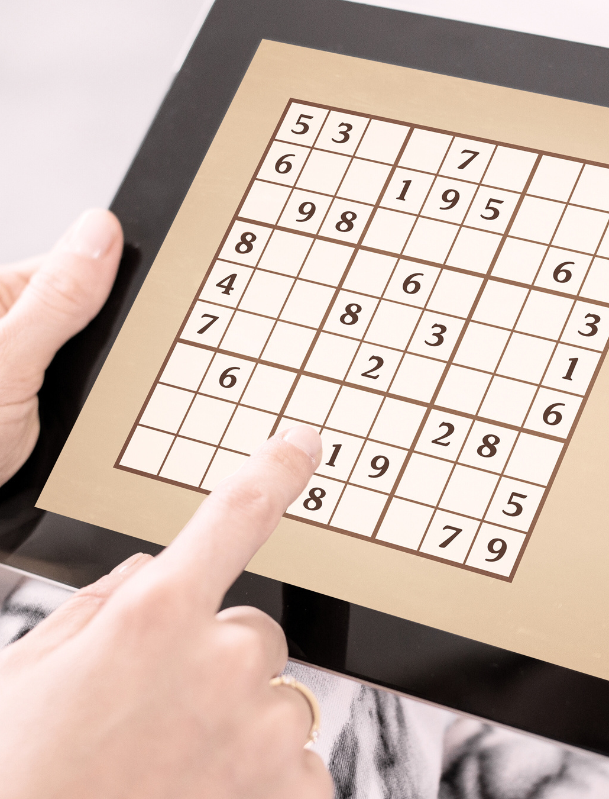
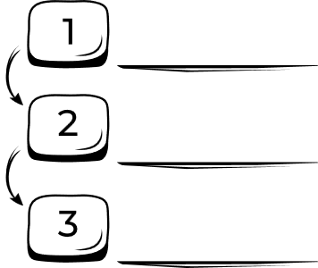


Làm bằng cách nào?
Lấy hình ảnh trò chơi sudoku từ webcam
Phân tích và xác định các con số
Giải và in ra màn hình

Slide 3

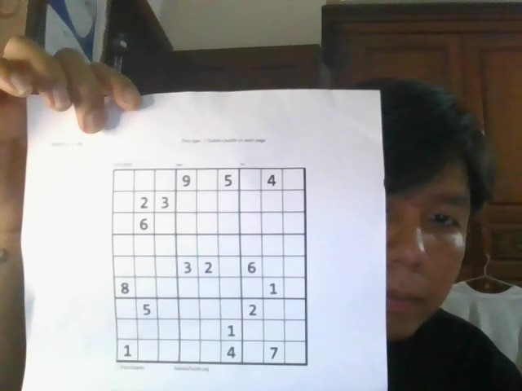
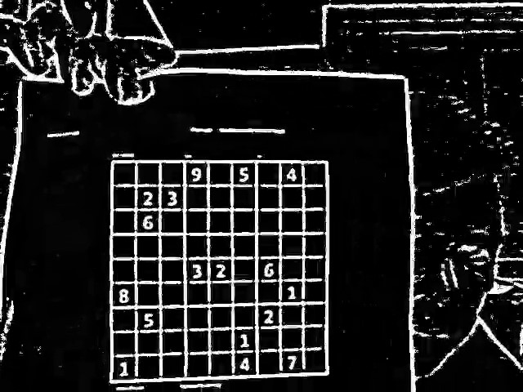
Lấy hình ảnh trò chơi sudoku từ webcam
Original img
Binary img
Chuyển kênh màu sang màu gray
Dùng Gaussian blur để khử nhiễu
Sử dụng Adaptive Thresholding để chuyển hình sang ảnh nhị phân

Slide 4

gray = cv2.cvtColor(image, cv2.COLOR_BGR2GRAY)
blur = cv2.GaussianBlur(gray, (5,5), 2)
thresh = cv2.adaptiveThreshold(blur, 255, 1, 1, 11, 2)

Slide 5
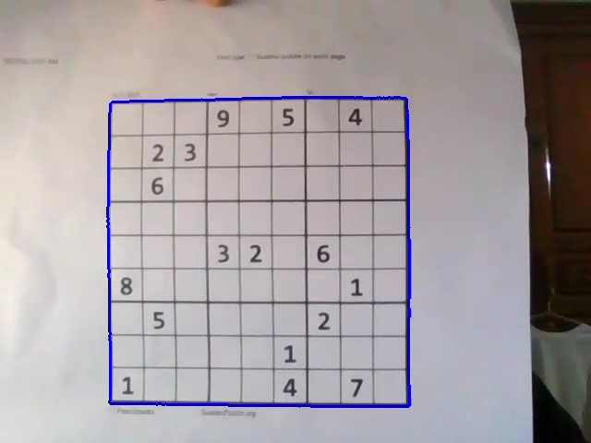

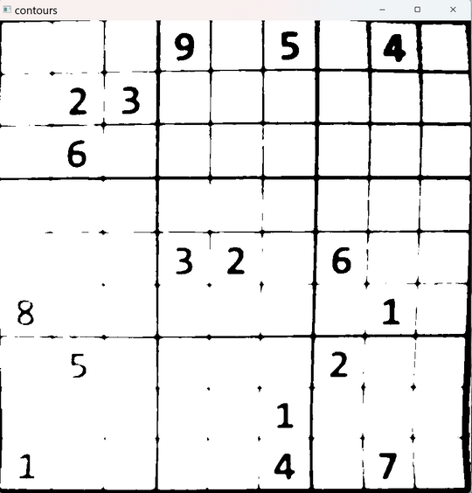
S
O
U
Sử dụng find contour và contourArea để tìm contours lớn nhất tìm 4 góc của contours ấy
K
D
U
Wrap sudoku bằng warpPerspective

Slide 6
contours, _ = cv2.findContours(thresh, cv2.RETR_TREE, cv2.CHAIN_APPROX_SIMPLE)
cv2.contourArea(c)
if area > max_area:
max_area = area
biggest_contour = c
epsilon = coefficient * cv2.arcLength(contours, True)
poly_approx = cv2.approxPolyDP(contours, epsilon, True)
hull = cv2.convexHull(poly_approx)
với 2 điều kiện:
4 góc của sudoku phải có sai số bé hơn 20
độ dài của 4 cạnh phải bằng nhau (không được sai quá 1.2)

Slide 7
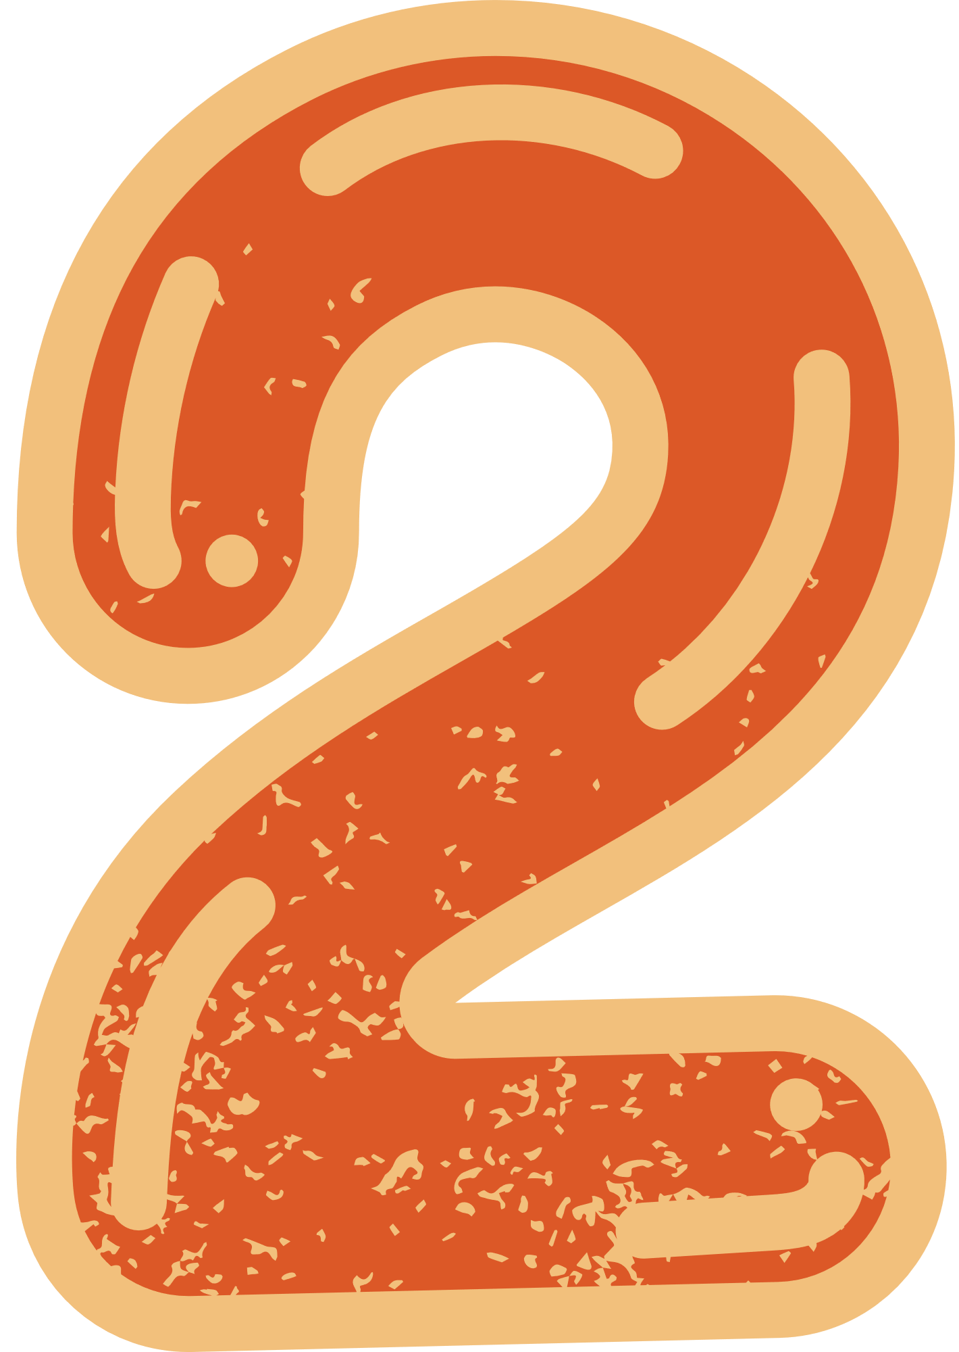

Phân tích và xác định các con số
Chia nhỏ sudoku thành các hình vuông nhỏ 9x9 xác định các ô trắng theo 2 tiêu chí
Sử dụng hàm connectComponetwithStats đê kết nối với tùng ô
if(len(sizes) <= 1):
blank_image = np.zeros(image.shape)
blank_image.fill(255)
return blank_image
for i in range(2, nb_components):
if sizes[i] > max_size:
max_label = i
max_size = sizes[i]
Hàm check xem có hơn 1 thành phần để kết nối hay không. Nếu không thì nó sẽ tạo ra 1 hình ảnh chứa đầy pixels màu trắng
Để xác định được có quá ít pixels màu đen

Slide 8
Phân tích và xác định các con số
Xác định ô có quá nhiều màu trắng ở giữa trung tâm
center_width = crop_image.shape[1] // 2
center_height = crop_image.shape[0] // 2
x_start = center_height // 2
x_end = center_height // 2 + center_height
y_start = center_width // 2
y_end = center_width // 2 + center_width
center_region = crop_image[x_start:x_end, y_start:y_end]
if center_region.sum() >= center_width * center_height * 255 - 255:
grid[i][j] = 0
continue
nếu nó đạt được 2 điều kiện thì gán nó bằng 0 và tiếp tục vòng lặp

Slide 9
Xác định các con số
Sử dụng CNN được tạo bởi F.Chollet nằm trong thư viện keras
model = Sequential()
model.add(Conv2D(32, kernel_size=(3, 3),
activation='relu',
input_shape=input_shape))
model.add(Conv2D(64, (3, 3), activation='relu'))
model.add(MaxPooling2D(pool_size=(2, 2)))
model.add(Dropout(0.25))
model.add(Flatten())
model.add(Dense(128, activation='relu'))
model.add(Dropout(0.5))
model.add(Dense(num_classes, activation='softmax'))
model.load_weights("digitRecognition.h5")
prediction = model.predict([crop_image])

Slide 10

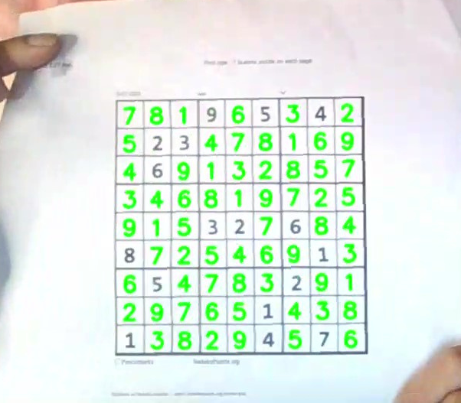
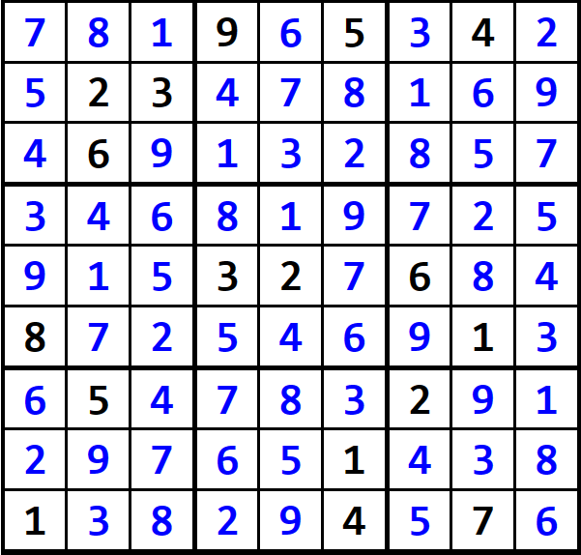
Giải và in ra màn hình
Sử dụng thuật toán best first search được bắt nguồn từ thuật toán backtracking

Slide 11
Cảm ơn thầy và các bạn đã lắng nghe!

